Slide 1
انواع الحسابات المالية

Slide 2
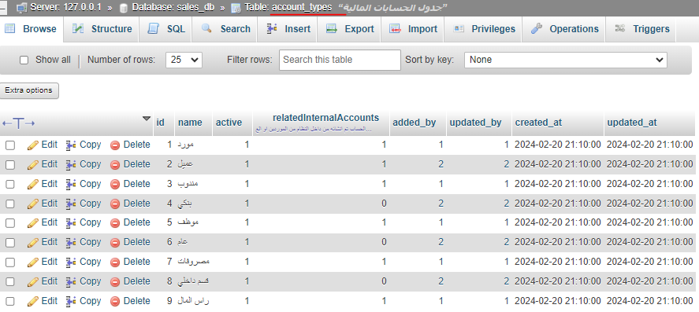
1- هعمل جدول "انواع الحسابات" accounts_types

Slide 3
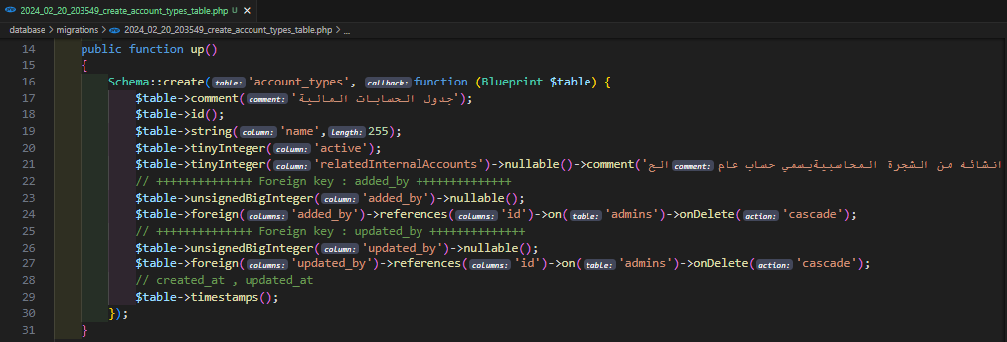
جدول account_types

Slide 4
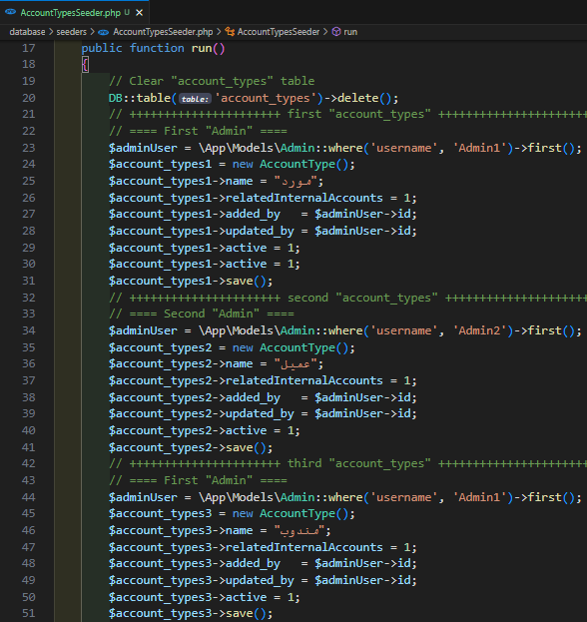
ال seeder بتاع جدول account_types

Slide 5
